Slide 1
통계학 교과서
CHAPTER 1_통계학 기본

Slide 2
1.1 통계학
1.1.1 통계학의 목적(1) : 가지고 있는 데이터의 설명
통계학
데이터를 잘 사용하는 방법을 알아내는 학문
가지고
있음
가지고
있지 않음
목적 : 데이터 정리와 요약
보기만 하면 뭘 알 수 있는데?
만약 데이터가 많다면 ?
통계학이 필요해 !!!!!
데이터를 요약해서 이해하기 쉽게 만들어줘
기술통계 : 가지고 있는 데이터를 정리 요약하기 위해 사용
Notes:
데이터를 가지고 있는지 없는지에 사용되는 통계학이 다르다.

Slide 3


1.1 통계학
1.1.2 통계학의 목적(2) : 모르는 데이터의 예측과 추측
통계학
데이터를 잘 사용하는 방법을 알아내는 학문
가지고
있음
가지고
있지 않음
>
! 그렇다면 내일은?
추측해야지
추측통계
과거의 데이터를 이용하여 추측
Ex) 화창한 날에는 에이드가 더 잘 팔렸으니까
에이드를 더 준비해 놓아야겠다.
“가지고 있는 데이터를 이용하여 모르는 데이터를 추측할 수 있다”
Notes:
오늘 아메리카노가 많이 나갔다, 그렇다면 내일은 어떤 음료가 더 나갈지 알 수 있을까 ?

Slide 4
1.1 통계학
1.1.3 표본과 모집단
표본
현재 가지고 있는 데이터
표본을 이용하여 모집단을 분석
→ 추측통계의 목적
모집단
모르는(아직 가지고 있지 않은) 데이터를 포함한 모든 데이터

Slide 5


1.2 표본을 얻는 과정
1.2.1 확률변수
확률변수
확률적 법칙에 따라서 변화하는 값
낚시꾼님(이)가 표본을 얻었다 !
샘플링 or 표본추출
→ 표본
호수에서 낚시를 해서 3센티짜리 물고기를 득했다.
모집단에서 샘플링하여 3센티짜리 물고기라는 표본을 얻었다.
모집단분포를 따르는 확률변수로 3센티짜리 물고기라는 데이터를 실현값으로 획득했다.
모집단
Notes:
모집단에서 표본을 얻는 것을 샘플링 또는 표본추출이라고 한다.
1,2 만 설명

Slide 6
1.2 표본을 얻는 과정
1.2.1 확률변수
1/1
→ 3cm
6cm
5cm
2cm
4cm
Notes:
호수에는 2,3,4,5,6센치 물고기가 각각 1마리씩 산다고 했을때
1월 1일에는 3cm 물고기를 잡았다.

Slide 7
1.2 표본을 얻는 과정
1.2.1 확률변수 – 1.2.6 단순 랜덤 샘플링
??? : 몇 센티 물고기 잡을 것 같아 ?
1/2
낚시꾼 : 무조건 3cm X
3cm일 확률이 20% O
👀
낚일 물고기의 크기는 ‘확률적으로 변화하는 값’
→ 확률변수(표본)
20%
실현값
5cm
6cm
2cm
3cm
4cm
20%
20%
20%
20%
Notes:
그 다음날은 3cm를 잡을까 ? 그렇지 않다. 각 센치의 물고기가 잡힐 확률은 각 20%이다.
낚일 물고기의 크기는 확률적으로 변화한다. 따라서 확률변수(표본)이라고 하는 것이다.
이렇게 확률변수의 구체적인 값 여기서는 센치들을 실현값이라고 한다. 그리고 이렇게 요소를 무작위로 선택하는 방법을 단순랜덤샘플링이라고 한다.

Slide 8
1.2 표본을 얻는 과정
1.2.7 샘플사이즈
물고기 1마리 낚낚 -> 샘플사이즈 1
물고기 100마리 낚낚 -> 샘플사이즈 100
‘작다’
‘크다’
표본의 크기
→ 3cm
6cm
5cm
2cm
4cm
Notes:
표본의 크기나 가지고 있는 데이터 수를 샘플 사이즈라고 한다.
많다 적다가 아닌 작다 크다로 표현

Slide 9





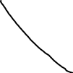
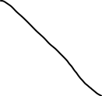

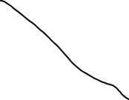
1.2 표본을 얻는 과정
1.2.8 전수조사와 표본조사
표본조사
모집단의 일부만 조사
전수조사
모집단 전체 조사(매우 드물다)
모집단

Slide 10
1.3 표본을 얻는 과정의 추상화
1.3.1 확률 – 1.3.3 확률분포를 따름
5.2897cm
5.7898cm
2.323cm
3.123cm
3.9546cm
잡힐 확률 ?
P(1.5<=몸길이<2.5)
= 1/5
P(2.5<=몸길이<3.5)
= 1/5
P(3.5<=몸길이<4.5)
= 1/5
P(4.5<=몸길이<5.5)
= 1/5
P(5.5<=몸길이<6.5)
= 1/5
확률분포
: 확률변수와 그 값이 나올 수 있는 확률을 대응시켜 표시하는 것
‘낚은 물고기의 몸길이는 {1/5, 1/5, 1/5, 1/5, 1/5} 이라는 확률분포를 따른다.’
Notes:
이렇게 어떤 데이터가 어떤 확률분포에 대응할때 확률분포를 따른다고 한다.

Slide 11
1.3 표본을 얻는 과정의 추상화
1.3.4 모집단 분포
모집단분포
모집단이 따르는 확률분포
<표본을 얻는 과정의 모집단분포>
아래 모집단에서 단순 랜덤 샘플링으로
표본을 1개 획득
1.5<=몸길이<2.5 : 1마리
2.5<=몸길이<3.5 : 1마리
3.5<=몸길이<4.5 : 1마리
4.5<=몸길이<5.5 : 1마리
5.5<=몸길이<6.5 : 1마리
아래 확률분포를 따르는
확률변수를 1개 획득
P(1.5<=몸길이<2.5) = 1/5
P(2.5<=몸길이<3.5) = 1/5
P(3.5<=몸길이<4.5) = 1/5
P(4.5<=몸길이<5.5) = 1/5
P(5.5<=몸길이<6.5) = 1/5
Notes:
그럼 모집단 분포는 ? 모집단이 따르는 확률분포겠죠 ~
모집단에서 단순 랜덤 샘플링으로 표본 1개 획등 행동이나 모집단분포에 따르는 확률변수 1개 획득하는 것과 같다.

Slide 12
1.3 표본을 얻는 과정의 추상화
1.3.5 무한모집단의 해석과 모집단분포 – 1.3.7 항아리 모델
무한모집단
무한한 크기를 가진 모집단
항아리모델
항아리에서 공을 꺼내는 행동으로 여러 가지 현상을 표현하는 모델
Notes:
이세상에 있는 모든 주사위를 던진 결과와 같은 무한한 크기를 가진 모집다능ㄹ 무한 모집단
모집단을 상상하지 못하더라도 모집단분포를 알면 모르는 ㄷ이터를 추측하는 것이 가능

Slide 13
1.4 기술통계 기초
1.4.1 수치형 변수 – 1.4.3 카테고리형 변수
명목척도 : 단순 분류, 구분하는 카테고리
카테고리형 변수
(질적 데이터)
서열척도 : 서열을 가지는 카테고리
정량적 X
정량적 – 수치의 간격이 뜻하는 바가 동일
이산형 변수 : 정숫값만 가짐
수치형 변수
(양적 데이터)
연속형 변수 : 소수점 이하의 값을 가짐. 연속적으로 변화
Notes:
데이터는 정량적인지 정량적이 아닌지에 따라 크게 갈린다. 정량적인 경우에는 수치의 간격이 뜻하는 바가 동일하다고 할 수 있고
수치형 변수라고 한다.
이산형 변수(1마리,2마리 같은) / 연속형 변수(2.3센티, 4.25센티)
명목척도(송사리, 연어 등) / 서열척도(소중대)

Slide 14
1.4 기술통계 기초
1.4.4 계급과 계급값
5.2897cm
5.7898cm
2.323cm
3.123cm
3.9546cm
P(1.5<=몸길이<2.5)
P(2.5<=몸길이<3.5)
P(3.5<=몸길이<4.5)
P(4.5<=몸길이<5.5)
P(5.5<=몸길이<6.5)
계급
* 계급값
계급을 대표하는 값.
범위 내의 최댓값과 최솟값의 중간값
Notes:
수치형 변수 일때 값을 몇 개의 범위로 분할하는 경우가 있음 이를 계급이라고 한다.

Slide 15
1.4 기술통계 기초
1.4.5 도수, 도수분포, 상대도수
도수분포표
도수 분포 | 도수
1.5<=몸길이<2.5 | 1마리
2.5<=몸길이<3.5 | 3마리
3.5<=몸길이<4.5 | 5마리
4.5<=몸길이<5.5 | 4마리
5.5<=몸길이<6.5 | 7마리
상대도수
------→ 1/20
------→ 3/20
------→ 5/20
ㅇ
------→ 4/20
------→ 7/20
Notes:
도수 : 데이터가 나타난 횟수, 즉 빈도
도수 분포 : 계급에 대응하는 도수의 목록
상대도수 : 전체를 1로 둥ㅆ을때 도수가 차지하는 비율

Slide 16
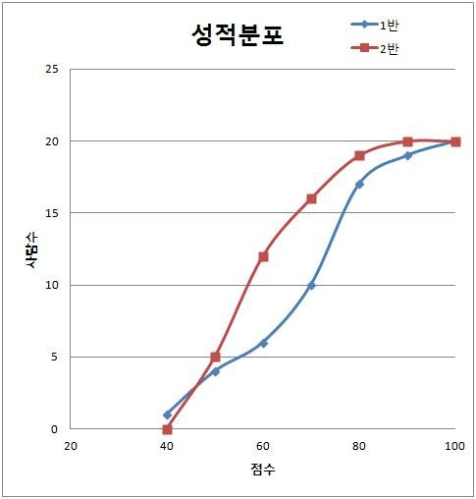
1.4 기술통계 기초
1.4.6 누적도수와 누적상대도수
누적도수분포표
도수 분포 | 누적도수
1.5<=몸길이<2.5 | 1마리
2.5<=몸길이<3.5 | 4마리(1+3)
3.5<=몸길이<4.5 | 9마리(1+3+5)
4.5<=몸길이<5.5 | 13마리(1+3+5+4)
5.5<=몸길이<6.5 | 20마리(1+3+5+4+7)
누적상대도수
------→ 1/20
------→ 4/20
------→ 9/20
ㅇ
------→ 13/20
------→ 20/20
분포를 비교할 때 사용
Notes:
누적도수 : 작은것부터 차례대로 정렬하여 그 도수의 누적합계를 구한 것
누적도수는 분포를 비교할때 사용한다. 주로 성적

Slide 17
1.4 기술통계 기초
1.4.7 히스토그램 – 1.4.8 통계량
도수 분포 | 도수
1.5<=몸길이<2.5 | 1
2.5<=몸길이<3.5 | 3
3.5<=몸길이<4.5 | 5
4.5<=몸길이<5.5 | 4
5.5<=몸길이<6.5 | 7
통계량
데이터를 집계한 값
표본의 특징을 살펴본 후 모집단 추정!
Notes:
히스토그램 : 도수분포를 도표로 나타낸것, 가로축에는 계급, 세로축에는 도수

Slide 18
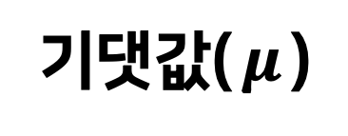
1.4 기술통계 기초
1.4.9 평균값 – 1.4.10 기댓값
평균값 -> 대푯값으로 왜 ?
데이터를 축약해서 이해하기 쉽게 하고, 적은 수의 대표적 수치만을 다룬다.
기댓값($μ$)
아직 얻지 못한 모르는 데이터에도 적용 가능한 평균값.
(평균값을 때때로 기댓값이라고 부름)
획득할 수 있는 데이터의 평균값을 알고 싶을 때 !!!!!!
(예측값으로 사용하는 경우도 종종)
계산
확률 * 값
Notes:
통계량 중 제일 많이 사용하는 것이 평균값. 데이터를 많이 혹은 전부 사용하는 것은 비효율적.
대푯값 1개만 지표삼아 만들어 그것을 사용하는 것이 간단
확률 분포를 알고 있다면 기댓값 계산 가능

Slide 19
1.4 기술통계 기초
1.4.11 분산 – 1.4.12 평균과 분산과 데이터의 범위
분산
데이터가 평균값(기댓값)과 얼마나 떨어져 있느냐
그 평균값이(대푯값) 데이터와 동떨어져 있다면 -> 데이터 대표할 수 X
평균과 함께 보면 데이터의 대략적인 형태를 알 수 있다
BUT, 평균과 분산만으로는 데이터 형상 올바르게 판단할 수 없기도 함
-> 히스토그램
Notes:
책 46페이지 그림 보기

Slide 20
1.6 확률질량함수와 확률밀도함수
1.6.1 확률질량함수 – 1.6.4 확률밀도함수
<모집단분포를 효율적으로 추정하기 위한 도구>
확률질량함수 : 데이터를 인수로 전달받아서 확률을 계산 결과로 내놓는 함수
이산형 변수 : 직접 확률 구할 수 O
ex) 물고기 3마리 득 확률 20% 4마리는 10%,
3-4마리일 확률? ->20%+10%=30%
화률이 언제나 0 이상, 합계가 1이 됨
확률밀도함수
데이터를 인수로 전달받아서
‘확률밀도를 계산하는 함수’
연속형 변수 : 직접 확률 구할 수 X
‘확률밀도’ 사용
↘️연속형 변수의 값에 대응하는 ‘확률’
Ex) 4<=물고기몸길이<=5 확률 -> 4에서 5사이 적분하는 확률밀도함수 사용
Why ? 개수가 유한하지 않아 일반적인 덧셈으로 계산X
4에서 5사이 적분하는 확률밀도함수 계산
= 4이상 4이하의 모든변수에 대응하는 확률밀도의 총합
적분은
덧셈의 연장선상에 있다
Notes:
연속형은 소수점이 무한하니까. 이런경우에 확률밀도 사용 . 딱 4센티일 확률 구할 수 없다. 하지만 사이 적분하는 확률 밀도함수 사용하여 구할 수 있다

Slide 21
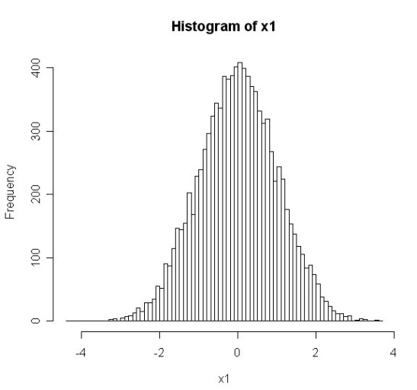
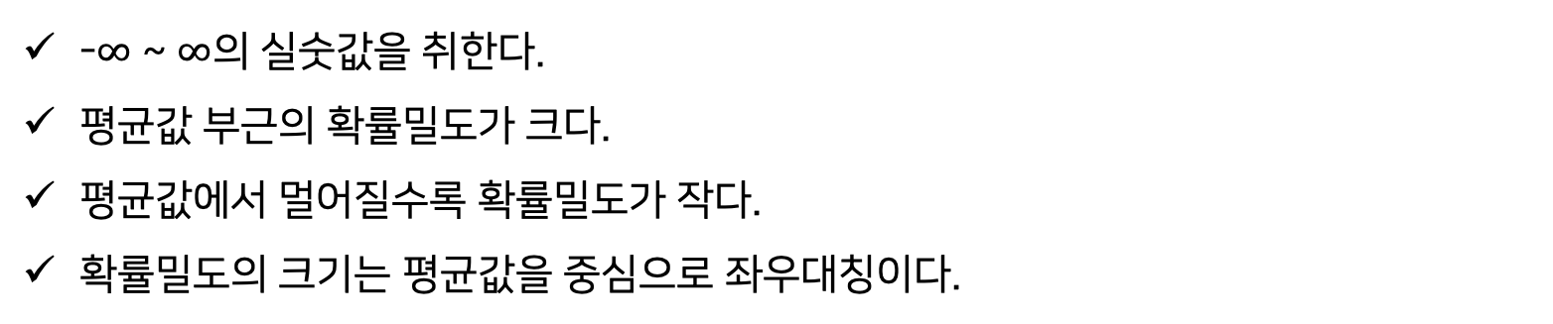

1.6 확률질량함수와 확률밀도함수
1.6.5 정규분포
정규분포 계산이 단순하고, 데이터와 잘 대응하는 확률분포
-$∞$ ~ $∞$의 실숫값을 취한다.
평균값 부근의 확률밀도가 크다.
평균값에서 멀어질수록 확률밀도가 작다.
확률밀도의 크기는 평균값을 중심으로 좌우대칭이다.
특징
확률밀도가 0미만이 될 가능성 매우 ⬇️
따라서, 오차가 발생하더라도 큰 문제가 되지 않는다.
또한, 중심극한정리 덕분에 정규분포는 여러가지 표본에 사용할 수 있다.
동일분포를 가지는 분포들의 평균은 그 개수가 많아지면서 언제나 정규분포로 수렴한다.
Notes:
1번의 특징을 가지고있기에 ~

Slide 22
1.6 확률질량함수와 확률밀도함수
1.6.7 여러가지 확률분포
정규분포 계산이 단순하고, 데이터와 잘 대응하는 확률분포
모집단분포를 정규분포로 가정했을 때,
데이터의 종류에 따라 현실의 모습과 맞지 않을 수 있음
-> 현실과 동떨어진 정형적인 분석 결과를 그대로 선택하는 것 좋지 X
약점
이항분포 : 결과가 두 가지 패턴으로만 발생하는 데이터에 사용
확률분포
종류
푸아송 분포 : 0이상의 정수만 있는 데이터에 사용
분포 형태를 어느정도 미리 정해두고 가정해야한다 !
모집단분포 패턴의 종류
Notes:
이러한 약점을 가지고 있다.
계산이 단순하다는 것은 장점이지만, 현실과 동떨어진 정형적인 분석결과 그대로 선택 좋지 않음
그래서 이럴때는 확률 분포를 사용한다. 이항분포(동전 앞뒤) / 푸아송(수량, 횟수)
확률분포의 종류는 모집단 분포 패턴의 종류라고 할 수 있다.

Slide 23
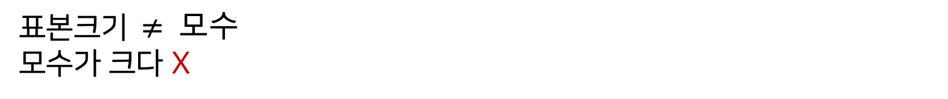
1.6 확률질량함수와 확률밀도함수
1.6.6 모수
모수 확률분포를 특징짓는 값, 집단전체인 모집단의 특징을 나타내는 수치
-> ‘확률분포의 매개변수’ -> 모집단을 설명하기 위한(관련된) 여러가지 지표
평균($μ$)
정규분포의 모수
표본크기 $≠ 모수$
모수가 크다 X
분산($σ^{2})$
Notes:
연어의 몸길이와 참치의 몸길이를 다루는 확률분포는 완전히 같다고 할 수 없다.

Slide 24

1.6 확률질량함수와 확률밀도함수
1.6.8 모집단분포의 추정 – 1.6.10 추정오차
모집단 분포를 추정하는 방법
분포의 형태를 정한다
모수(확률분포의 매개변수)를 정한다.
-----> 모집단분포의 추정 = 분포의 결정 + 모수의 추정
모집단분포를 정규분포라고 가정한 후, 정규분포의 모수를 구하면 모집단 분포 추정 가능
-> 표본통계를 모집단분포의 모수라고 생각
오차는 ?
추정오차 고려하여 모수 추정 : 구간추정 등의 방법 사용
상관없이 확률적 의미 부여 : 통계적가설검정 사용
Notes:
모수를 추정하는 가장 간단한 아이디어가 표본통계를 모집단 분포의 모수라고 생각하는 것
책 55ㅍㅔ이지 예 보기

Slide 25

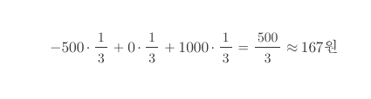

1.7 통계량 계산
1.7.4 기댓값
이산형 변수
연속형 변수
모든 가능한 X값에 대하여 그에 대응하는 확률만큼 가중치를 각각 부여하여 합산
Notes:
앞의 그냥 수식만 있고 쉬운건 넘어가고 살짝 헷갈릴 수 있는 것만
이산형은 앞에서 직접확률 구할 수 있다고 하였음 그래서 가위바위보로 예를 들자면
연속형은 책에

Slide 26
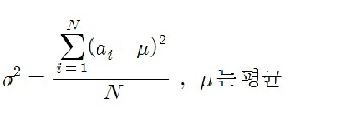

1.7 통계량 계산
1.7.6 분산(표본분산)
데이터가 평균값과 얼마나 떨어져있는가. 즉, 데이터와 기댓값 간의 거리의 기댓값
표본분산
편차 : 자료값과 평균의 차이를 나타내는 수치
자료들이 평균중심으로 얼마나 퍼져있는지 알 수 있다.
따라서 평균값(기댓값)과 데이터가 떨어져있을수록(퍼져있을수록) 편차²의 값이 커진다.
기댓값과 데이터간의 거리
Notes:
(모평균도 책)
데이터에서 평균을 뺀 것이 편차.

Slide 27
1.7 통계량 계산
1.7.6 분산(표본분산) – 1.7.8 표본분산이 편향성을 가지는 이유
표본분산은 모분산에 비해 분산을 과소평가해 버린다
이걸 보정하기 위한 것이 불편분산
불편분산
분모가 N-1이 되어 조금 작아지기 때문에 표본분산보다 살짝 더 큰 값을 가진다.
Notes:
왜 과소평가될까 표본을 추출할때 한쪽으로 치우친 값만 나올 수 있기 때문

Slide 28
1.7 통계량 계산
1.7.9 표준편차
표준편차(SD)
분산(불편분산 사용)에 제곱근을 씌운 것
Notes:
절댓값을 사용하지 않는 이유는 계산이 복잡해지고 미분 불가능

Slide 29
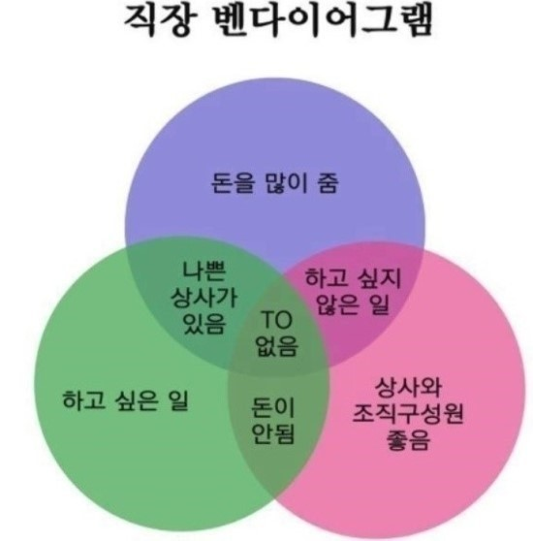
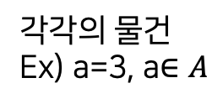
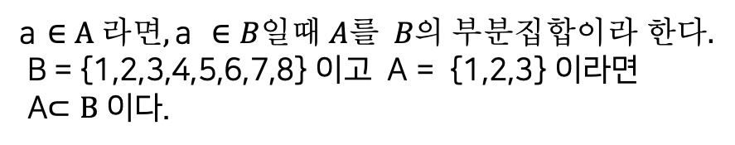

1.8 확률론 기본
1.8.1 집합 – 1.8.5 벤다이어그램
나열법 : A = {1,2,3,4,5}
집합
객관적으로 범위가 지정된 물건의 모음
조건제시법 : A = {a; a $∈$Z 그리고 0<=a<=5}
요소
각각의 물건
Ex) a=3, a$∈A$
a $∈A 라면,\text{a} ∈B일때 A를 B의 부분집합이라 한다.$
B = {1,2,3,4,5,6,7,8} 이고 A = {1,2,3} 이라면
A$⊂B$ 이다.
부분집합
집합 간의 비교하는 방법
벤다이어그램

Slide 30













1.8 확률론 기본
1.8.6 교집합과 합집합
교집합
합집합

Slide 31




1.8 확률론 기본
1.8.7 차집합
차집합
A-B = {a; a $∈$A 그리고 a$∉B\}$
Notes:
노란색부분

Slide 32
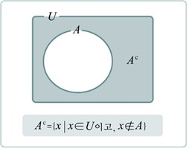

1.8 확률론 기본
1.8.8 공집합 – 1.8.10 여집합
공집합
요소를 하나도 가지고 있지 않은 모임 $∅$
전체집합
합집합과의 차이 ?
S = {1,2,3,4,5,6,7,8}
A = {1,2}
B = {7,8}
AUB = {1,2,7,8}
여집합
A^{c} = S - A

Slide 33





1.8 확률론 기본
1.8.11 표본점, 표본공간, 사상 - 1.8.12 배반사상
공사상
표본공간
복합사상
복합사상
배반사상
근원사상
근원사상
Notes:
표본공간 : 표본점 전체의 집합
표본점 : 일어날 수 있는 가능한 결과
사상 : 부분집합 (합사상, 결합사상 가능)
근원사상 : 1개의 표본점 분해 안됨
복합사상 : 2개이상의 근원사상으로 분해 가능
공사상 : 표본점 하나도 없음
배반사상 : 사상간의 겹침이 없을때 교집합 없을떄

Slide 34
1.8 확률론 기본
1.8.14 확률의 공리주의적 정의
확률의 공리주의적 정의
확률이 0 이상 1 이하
표본공간을 대상으로 하는 경우 그것이 일어날 확률은 1
겹침이 없는 사상 중 하나가 일어날 확률은 사상이 일어날 확률의 합으로 계산할 수 있다.
조건을 만족한다면 ‘확률’이라 부를 수 있다.
Notes:
책 68 조건을 쉽게 적어 놓은 것

Slide 35
1.8 확률론 기본
1.8.15 빈도에 의한 확률 해석 – 1.8.16 주관확률
빈도에 의한 확률 해석
빈도주의자는 확률을 장기적인 관점에서 일정한 사건이 일어나는 빈도로 정의한다.
예를 들어, 택시를 탔는데 택시 사고가 일어날 확률은 택시를 타는 행위를 굉장히 많이 시도한 결과,
택시 사고가 일어난 빈도로 정의가능한다.
이 정의는 굉장히 합리적이지만, 많은 샘플을 얻을 수 없는 경우 확률을 정의하기 힘들다는 문제가 있다.
주관확률(베이지안확률)
한 개인의 경험이나 지식, 정보, 직관 등에 따라 확률을 정한다. 특히 내기와 도박에서 많이 사용한다.
이와 같이 주관적인 믿음으로 확률을 정하는 방법을 확률의 주관적 정의라고 한다.

Slide 36


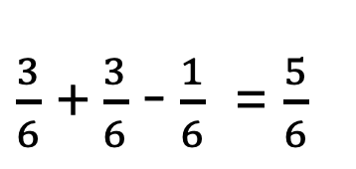



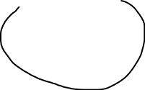


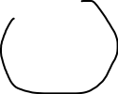
1.8 확률론 기본
1.8.17 확률의 덧셈정리
확률의 덧셈정리
배반이라는 조건X
배반사상일때(겹치는 요소X)
$\frac{3}{6}$ +$\frac{3}{6}$ - $\frac{1}{6}$ = $\frac{5}{6}$

Slide 37
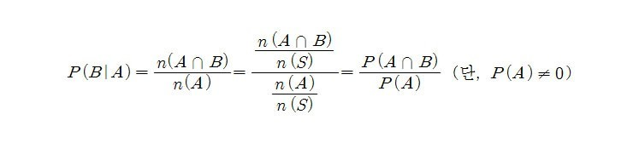


1.8 확률론 기본
1.8.18 조건부 확률
사상 A가 발생한 조건에서 사상 B가 발생할 확률
조건부 확률
확률의 곱셈정리
사상 A가 발생하면서 사상 B가 발생할 확률
P(A$∩$B) = P(B) * P(A|B)
P(A$∩$B) = P(A) * P(B)
독립

Slide 38
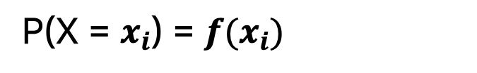
1.9 확률변수와 확률분포
1.9.2 이산형 확률분포와 확률질량함수
P(X = $x_{i}$) = $f(x_{i})$
X는 이산형 확률분포를 취한다.
즉, 값을 지정하면 그 값에 대한 확률을 즉시 계산할 수 있는 함수 -> 확률질량함수
확률은 0 이상이어야하고, 모든 확률을 더했을 때 1이 되어야 함
Notes:
이산형 확률변수 X 각각에 대한 확률P~가 함수f를 할당받아 다음과 같이 될때
함수f를 확률질량함수라고 한다.

Slide 39
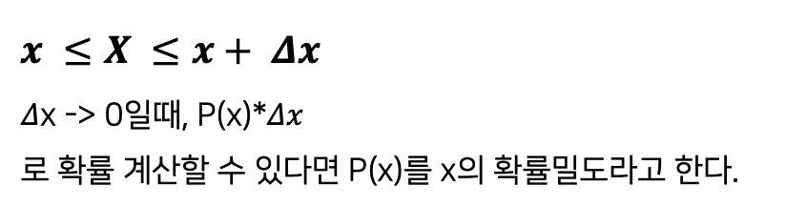
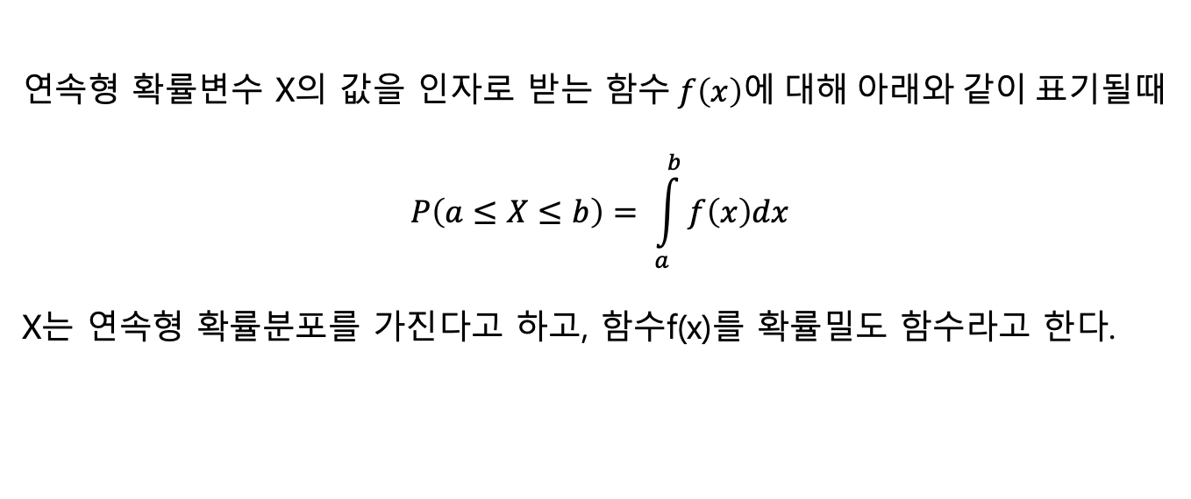
1.9 확률변수와 확률분포
1.9.3 확률밀도 – 1.9.5 확률의 합계, 확률밀도의 적분
$$x ≤X ≤x+ Δx$$
$Δ$x -> 0일때, P(x)*$Δx$
로 확률 계산할 수 있다면 P(x)를 x의 확률밀도라고 한다.
확률밀도
연속형 확률변수 X의 값을 인자로 받는 함수$f\left(x\right)에 대해 아래와 같이 표기될때$
$$P\left(a≤X≤b\right)= \int_{a}^{b}{f\left(x\right)dx}$$
X는 연속형 확률분포를 가진다고 하고, 함수f(x)를 확률밀도 함수라고 한다.
확률밀도는 0 이상이고, $−∞≤x≤∞의 범위에 대해 적분하면 1이 되는 조건을 만족한다.$
Notes:
확률과 달리 확률밀도는 1보다 큰 값이 될 수 있다.
책 73 연속 설명

Slide 40
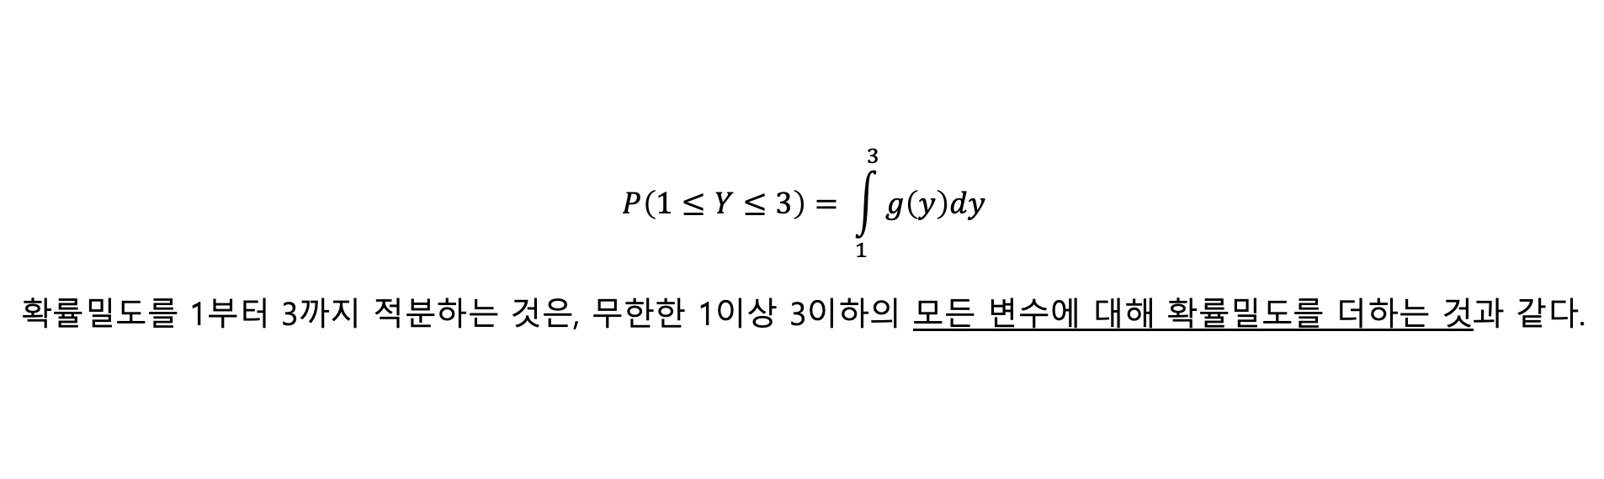
1.9 확률변수와 확률분포
1.9.3 확률밀도 – 1.9.5 확률의 합계, 확률밀도의 적분
1.5센티, 2.3센티 등 물고기의 몸길이 Y를 살펴보면,
Y가 따르는 확률분포의 확률밀도함수를 g(y)라고 할 때, 1<=Y<=3이 될 확률계산
$$P\left(1≤Y≤3\right)= \int_{1}^{3}{g\left(y\right)dy}$$
확률밀도를 1부터 3까지 적분하는 것은, 무한한 1이상 3이하의 모든 변수에 대해 확률밀도를 더하는 것과 같다.
Notes:
확률과 달리 확률밀도는 1보다 큰 값이 될 수 있다.
책 73 연속 설명

Slide 41
1.9 확률변수와 확률분포
1.9.3 확률밀도 – 1.9.5 확률의 합계, 확률밀도의 적분
1.5센티, 2.3센티 등 물고기의 몸길이 Y를 살펴보면,
Y가 따르는 확률분포의 확률밀도함수를 g(y)라고 할 때, 1<=Y<=3이 될 확률계산
$$P\left(1≤Y≤3\right)= \int_{1}^{3}{g\left(y\right)dy}$$
확률밀도를 1부터 3까지 적분하는 것은, 무한한 1이상 3이하의 모든 변수에 대해 확률밀도를 더하는 것과 같다.
Notes:
확률과 달리 확률밀도는 1보다 큰 값이 될 수 있다.
책 73 연속 설명

